Slide 1
Semesterarbeit:
Implementierung einer Anwendung für dreidimensionale Topologieoptimierung in Kratos Multiphysics
14. Dezember 2020
Student: Philipp Hofer
Betreuer unibz: Dr.-Ing. Erich Wehrle
Veit Gufler, M.Sc.
Betreuer TUM Fabian Sturm, M.Sc.

Slide 2
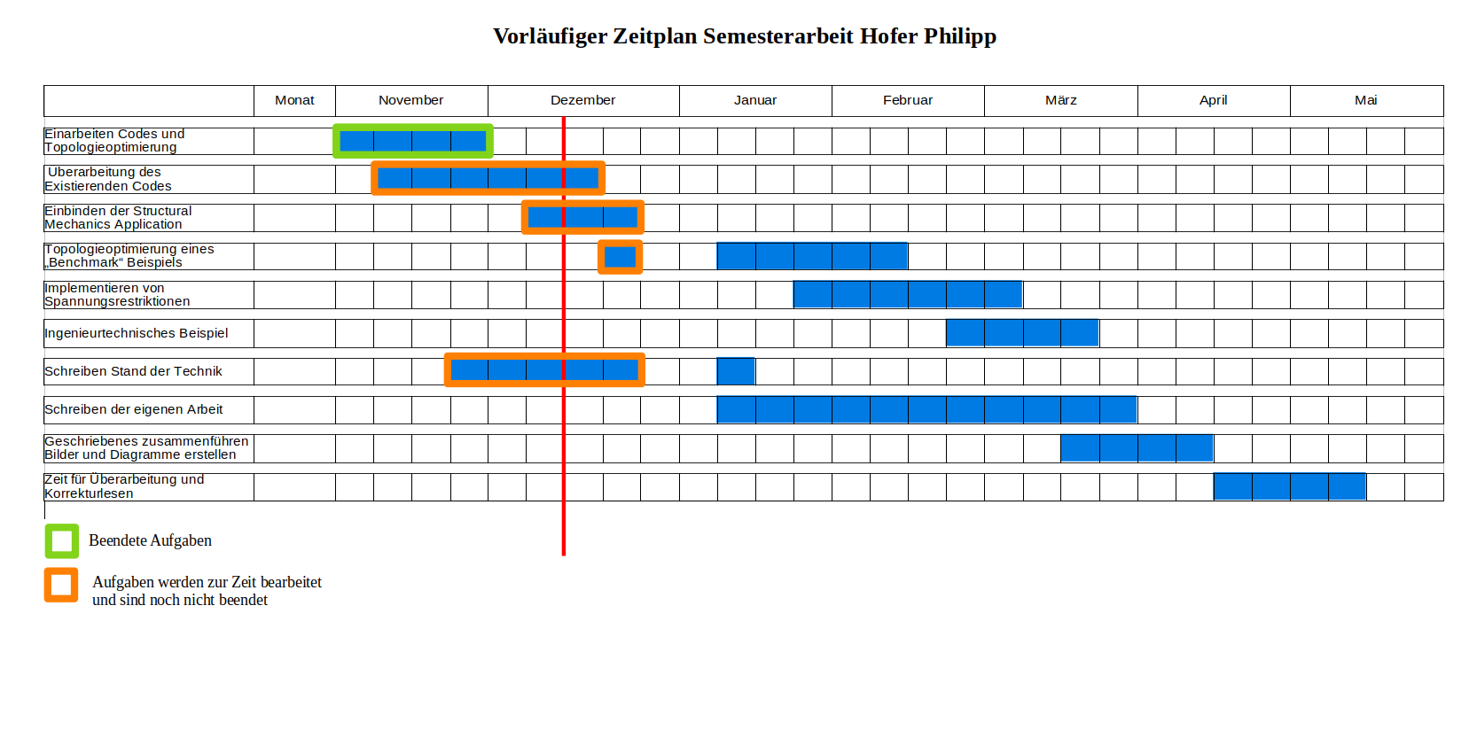

Slide 3
Aktueller Stand:
Überarbeitung des bereits existierenden Codes durchgeführt:
  Pybind11
  CMakeList
  SIMP_Element
Einarbeiten in VirtualStudioCode (VSC).
Einbinden von Structural Mechanics anstatt Solid Mechanics.

Slide 4
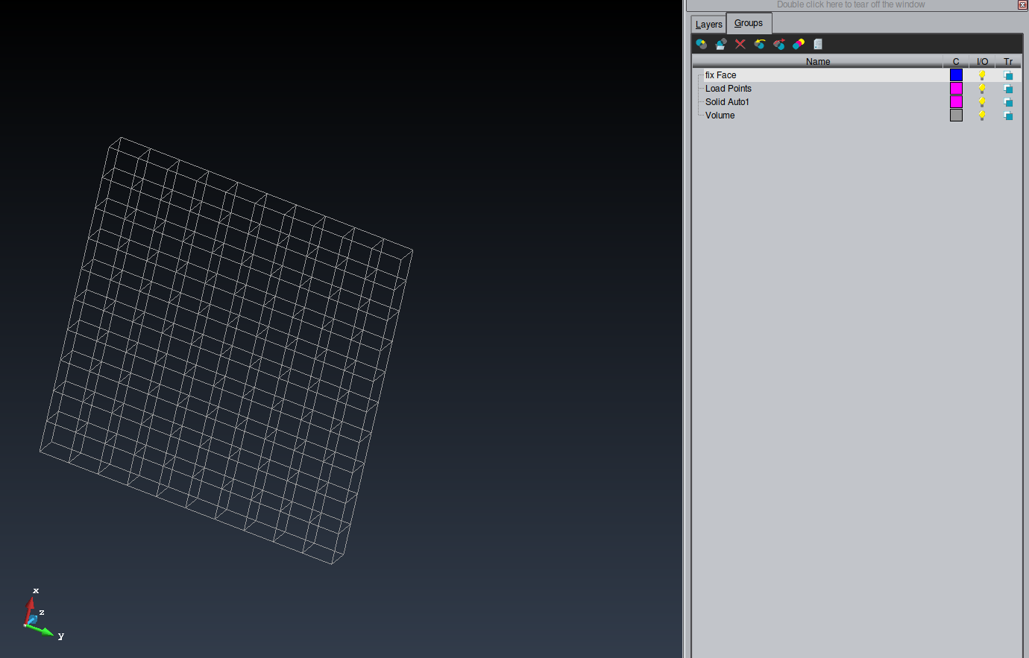
Aktueller Stand:
Interaktion in Kratos GitHub durch Issues:
  https://github.com/PhiHo-eng/Kratos
Erstellen eines Beispiels für die ersten Berechnungen

Slide 5

Ausblick:
Fertigstellung der Verknüpfung mit Structural Mechanics.
Berechnung des ersten Beispiels.
Erstellen eines Einheitsbeispiels.
Schriftliche Ausarbeitung „Stand der Technik“

Slide 6
Fragen?
Auf welchen Termin setzten wir unser nächstes Treffen an?

